Slide 1
УЈЕДИЊЕЊЕ НЕМАЧКЕ

Slide 2
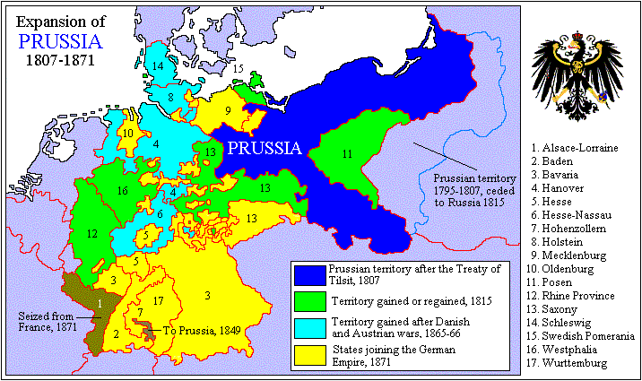

Slide 3
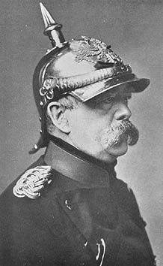
Ото фон Бизмарк
Пруски краљ именовао племића Ото фон Бизмарка за канцелара
Пруска води низ ратова да би постигла уједињење.
Против Аустрије
Против Француске

Slide 4
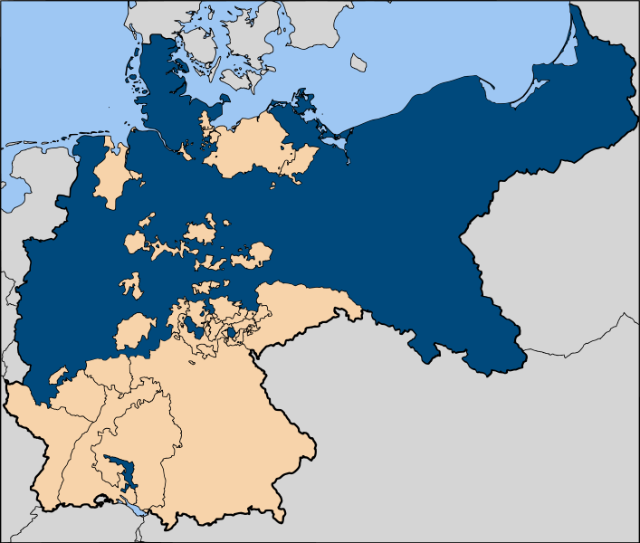
Конфедерација
Севернонемачка конфедерација
( Пруска и Немачке државе на северу)
Баварска на југу остаје неутрална

Slide 5
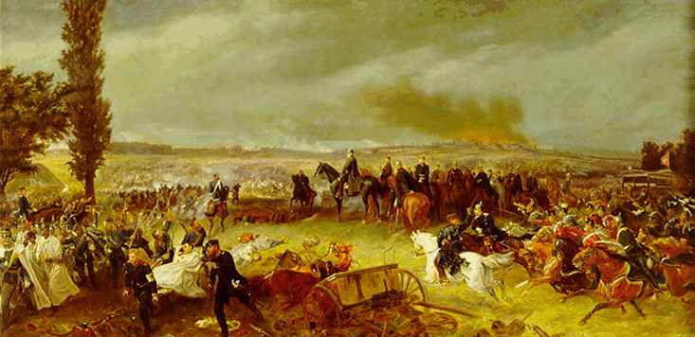
Битка код Садове
1866.г. У Чешкој је Пруска поразила аустријску војску.
Аустрија је избачена као могући ујединитељ Немачке

Slide 6
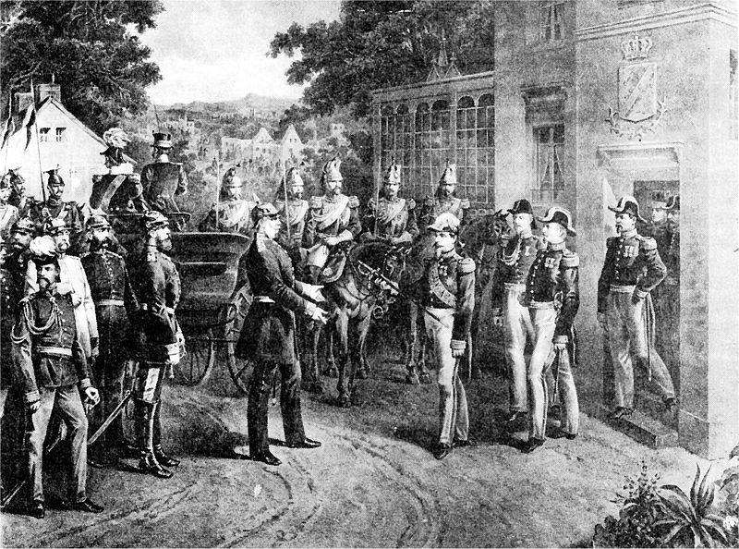
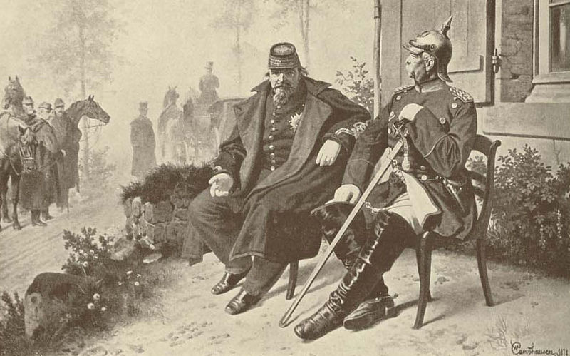
Француско пруски рат
1870.г. Рат почиње Француска
Претрпела је пораз код Меца и Седана
Наполеон III је заробљен
Пруска војска се приближава Паризу

Slide 7
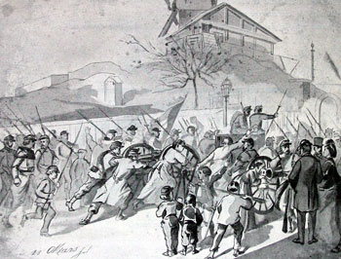
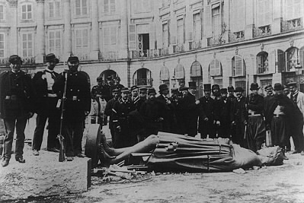
Париска комуна
Прва пролетерска држава
Трајала 72 дана
Буржоазија у крви угушила револуцију

Slide 8
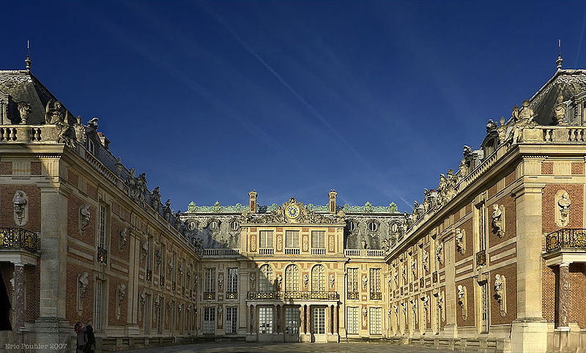
Проглашење Немачког царства
У Версају је 1871.г. Проглашено Немачко друго царство

Slide 9
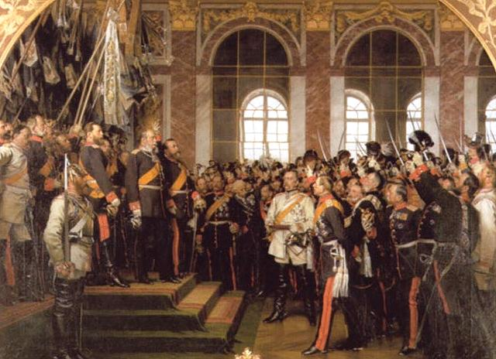
Тренутак проглашења Немачког Другог царства

Slide 10
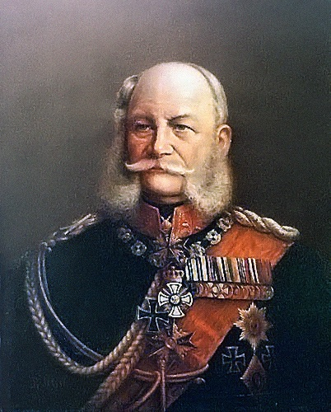
Вилхелм I
Пруски краљ постаје немачки цар (кајзер)

Slide 11
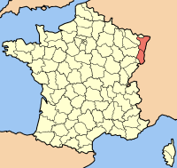
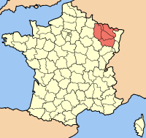
У састав Немачке улазе две француске пограничне области
Лорен
Алзас

